Slide 1
Tuplas

Slide 2

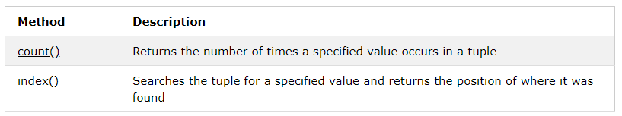
Tuplas x Listas
Tuplas são sequências de valores, da mesma forma que listas, no entanto imutáveis.
Tuplas usam parênteses enquanto listas usam colchetes
Métodos de uma Tupla

Slide 3
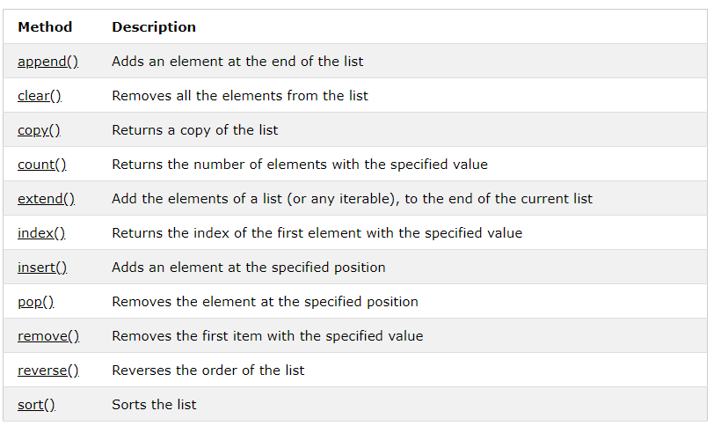
Tuplas x Listas
Métodos de uma Lista

Slide 4


Tuplas x Listas
Considere a tupla abaixo:
Para indexar os elementos de uma tupla, fazemos:
Para recuperar uma faixa de elementos, fazemos:

Slide 5



Tuplas x Listas
Considere a tupla abaixo:
Para contar os elementos presentes em uma tupla, fazemos:
Valores dispersos são automaticamente atribuídos a uma tupla
Podemos combinar elementos/objetos distintos em uma tupla.

Slide 6
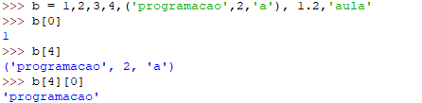

Tuplas x Listas
Considere a tupla abaixo:
Podemos manipular sobre os índices de uma tupla:
Os elementos de uma tupla são imutáveis:

Slide 7
Dicionários

Slide 8

Dicionários
Considere a situação em que você precisa guardar informações de nomes e telefones de seus amigos, além de poder consultar os telefones de todas estas pessoas.
Como guardar estas informações (nome e telefone)?
Como recuperar o telefone de uma dada pessoa?

Slide 9
Dicionários
Dicionários são estruturas para armazenar dados. Não são sequências como strings, listas e tuplas.
São mapeamentos formados por pares de [chave − valor].
Chave1 → Conteúdo1
Chave2 → Conteúdo2
Chave3 → Conteúdo3
· · ·
Representam uma coleção não ordenada de valores onde cada valor é referenciado através de sua chave.
De forma grosseira podemos dizer que um dicionário é uma lista que podemos acessar seus elementos através de strings.
Notação:
meuDicionario = { chave1: conteúdo1, chave2: conteúdo2, ..., chaveN: conteúdoN }

Slide 10
Dicionários
Exemplo: Como associar os alunos aos códigos abaixo?
Chave | Valor
1 | “Yara”
2 | “Bruna”
3 | “Alice”
4 | “Manoel”
5 | “Miguel”
6 | “Malu”

Slide 11
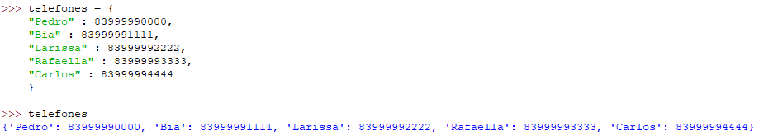
Dicionários
Exemplo: Como organizar os nomes e telefones dos seus amigos em Python?
Chave | Valor
“Pedro” | 83999990000
“Bia” | 83999991111
“Larissa” | 83999992222
“Rafaella” | 83999993333
“Carlos” | 83999994444

Slide 12
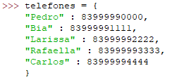


Dicionários
Considere o dicionário abaixo:
Como recuperar o telefone de Larissa?
Para criar um dicionário vazio:

Slide 13

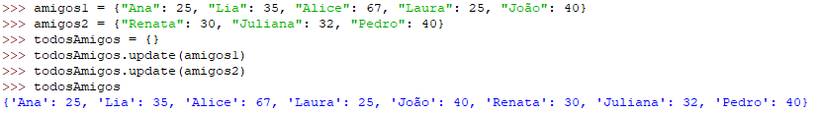
Dicionários
Podemos manipular um dicionário livremente:
Podemos trabalhar junto a outros dicionários:

Slide 14
Funções

Slide 15
Funções em Python
Definem ações a serem tomadas na execução de um programa;
São conjuntos de declarações de dados, instruções e expressões;
Tratam-se de blocos nomeados de código, que exercem uma função específica (Ex.: soma, imprime, calcula ...);

Slide 16
Funções em Python
Vantagens do uso de Funções:
Reduzem o tamanho do código-fonte de programas;
Facilitam a visualização e compreensão de programas;
Pensa-se na solução do problema por partes;
É mais fácil corrigir e detectar erros;
Se é preciso alterar, altera-se apenas uma vez;
Uma mesma função poderá ser utilizada em outros scripts.

Slide 17

Funções em Python
A sintaxe de uma função é definida por três partes: nome, parâmetros e corpo, o qual agrupa uma sequência de linhas que representa algum comportamento. No código abaixo, temos um exemplo de declaração de função em Python:
nome
parâmetro
corpo

Slide 18
Definindo Funções
Sintaxe:
def nome_funcao(param1,param2,..., param_n):
# Bloco de código da função
return valor

Slide 19

Funções em Python
Exemplo 0: Faça uma função que calcule o IMC: IMC = Peso ÷ (Altura × Altura)

Slide 20
Funções em Python
Exemplo 1: Faça uma função chamada soma. A referida função deverá retornar a soma entre duas variáveis sempre que for invocada;

Slide 21
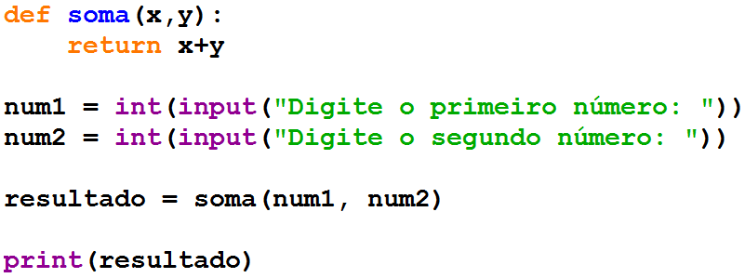
Funções em Python

Slide 22
Funções em Python
Exemplo 2: Faça um programa com uma função chamada eh_par. A referida função deverá retornar True se o número passado como argumento for par e False caso seja ímpar:

Slide 23
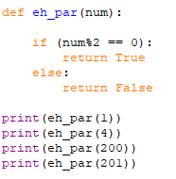

Funções em Python
Exemplo 2: Faça um programa com uma função chamada eh_par. A referida função deverá retornar True se o número passado como argumento for par e False caso seja ímpar:

Slide 24
Funções em Python
Exemplo 3: Faça um programa com uma função chamada func. A referida função deverá retornar o quadrado de dois números passados como argumento:

Slide 25
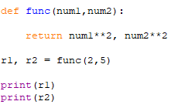

Funções em Python
Exemplo 3: Faça um programa com uma função chamada func. A referida função deverá retornar o quadrado de dois números passados como argumento:

Slide 26
Exemplo 4: Faça uma função que recebe o valor da hora/aula de um funcionário e a quantidade de horas trabalhadas no mês e, assim, calcule o seu salário.

Slide 27
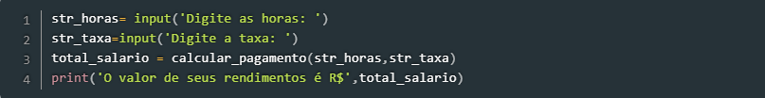
Exemplo 4: Faça uma função que recebe o valor da hora/aula de um funcionário e a quantidade de horas trabalhadas no mês e, assim, calcule o seu salário.
E se adicionássemos o cálculo de hora-extra? Isto é, se o funcionário trabalhou mais de 40 horas, então essas horas a mais são calculadas multiplicando 1.5 vezes o valor da hora-aula.

Slide 28
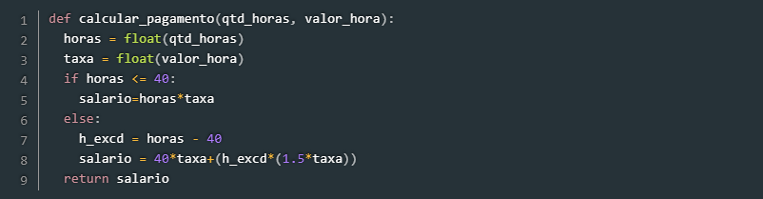

Slide 29
Exercícios

Slide 30
Exercícios - tuplas e dict
Escreva uma função que recebe uma tupla e retorna True se o primeiro elemento for igual ao último elemento da tupla.
Escreva a função opera que recebe uma tupla com uma string e dois números; se a string for ’SOMA’, retorna a soma dos dois números, se for ’MULT’, retorna a multiplicação, se for ’DIV’, retorna a divisão, se for ’SUB’, retorna a subtração, se não for nenhuma das anteriores retorna None
Crie um dicionário vazio ‘semana’ e o complete com uma chave para cada dia da semana, tendo como seu valor uma lista com as aulas que você tem nesse dia (sábado e domingo recebem listas vazias, ou você tem aula?).
Escreva uma função que conta a quantidade de vogais em um texto e armazena tal quantidade em um dicionário, onde a chave é a vogal considerada.
Escreva um programa que lê duas notas de vários alunos e armazena tais notas em um dicionário, onde a chave é o nome do aluno. A entrada de dados deve terminar quando for lida uma string vazia como nome. Escreva uma função que retorna a média do aluno, dado seu nome.

Slide 31
Exercícios - funções
6. Faça um programa que lê 3 notas de um aluno no semestre, calcula sua média a partir de uma função e informa se o aluno está aprovado (media >= 7) ou reprovado (media < 7)
7. Faça um programa que leia a variação da distância percorrida por um carro e a variação de tempo que ele levou para percorrer o trajeto e calcula, a partir de uma função, a velocidade média do veículo; Velocidade media = (Km final – km inicial) / (hora final – hora inicial)
8. Faça um programa que leia dois números reais e um símbolo que identifique uma operação matemática (+, -, *, /), submetendo-os para a função calculadora (crie a função). A função deverá efetuar um cálculo entre os dois números submetidos, baseado no símbolo digitado;
9. Faça um programa que receba dois números e execute as operações listadas a seguir, de acordo com a escolha do usuário (crie uma função para cada opção)
CÓDIGO | OPERAÇÃO
1 | Média entre os números digitados
2 | Diferença do maior pelo menor
3 | Produto entre os números digitados
4 | Divisão do primeiro pelo segundo

